Slide 1
HOẠT ĐỘNG TRẢI NGHIỆM
ĐÓN MÙA HÈ TRẢI NGHIỆM.
TUẦN 35

Slide 2
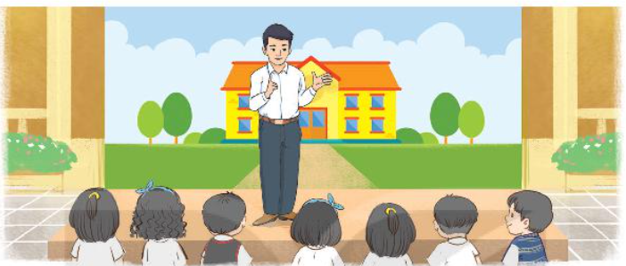
Nghe phổ biến về việc chuẩn bị các hoạt động tổng kết năm học.

Slide 3

Hoạt động giáo dục theo chủ đề

Slide 4
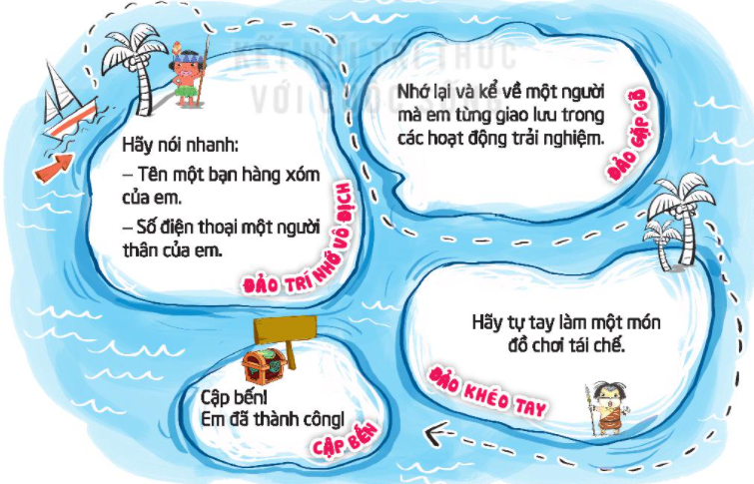
Chơi trò:
Chinh phục quần đảo trải nghiệm.

Slide 6
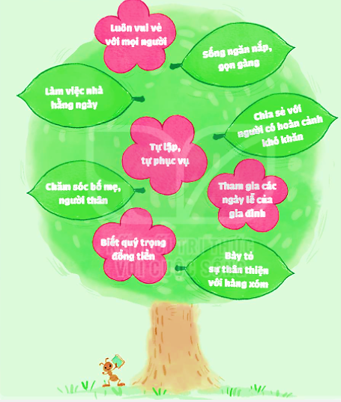
Xin ý kiến nhận xét của bố mẹ, người thân về hoạt động trải nghiệm ở nhà của em.

Slide 7


